Slide 1
AID1910 全国中期项目答辩

Slide 2
意义何在？
1. 锻炼大家的编码/动手能力/扩展眼界
2. 锻炼大家的表达能力
3. 锻炼大家的协作能力和团队精神
4. 增进学员之间相互了解和互动
5. 自我定位

Slide 3
中期项目答辩流程
1、班级分小组
2、小组选项目、提交项目文档
3、完成项目
4、项目答辩

Slide 4


邀请函

Slide 5
学生项目展示 PPT、项目

Slide 6


Slide 7
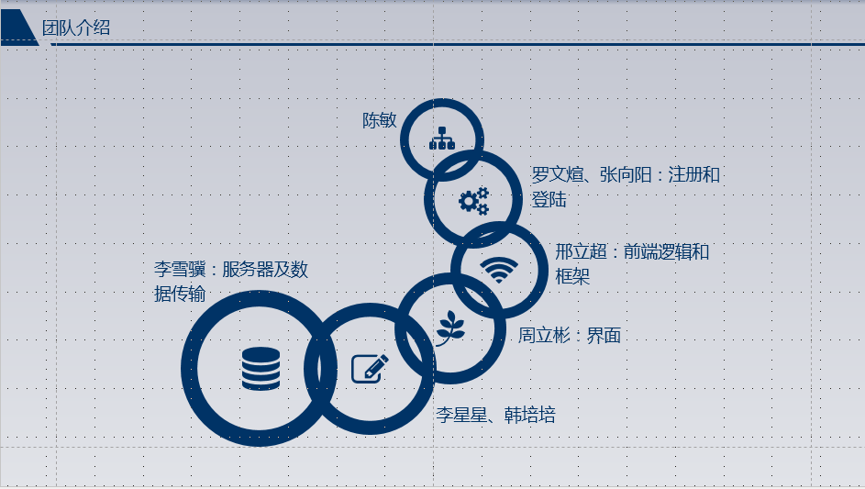

Slide 8

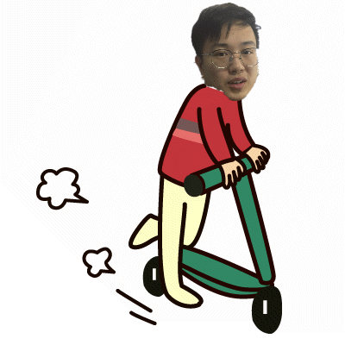
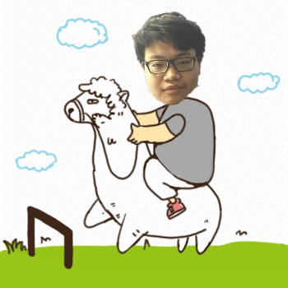






成员展示

Slide 9
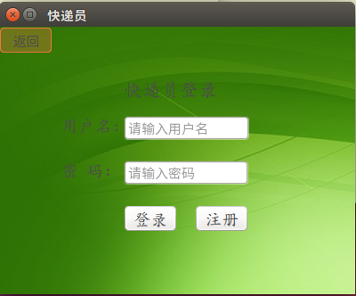
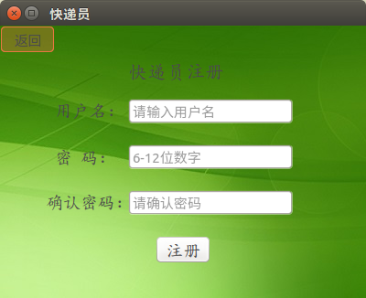
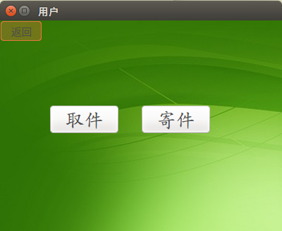
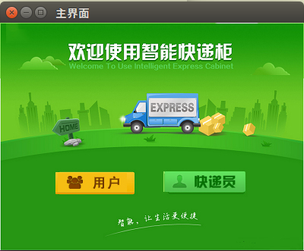
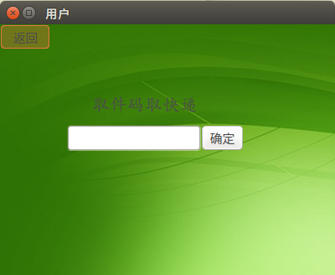
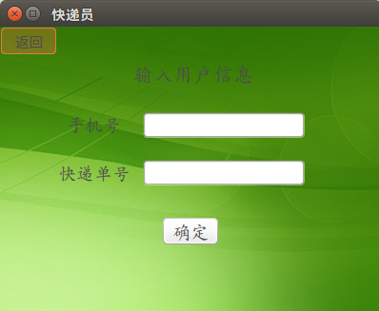
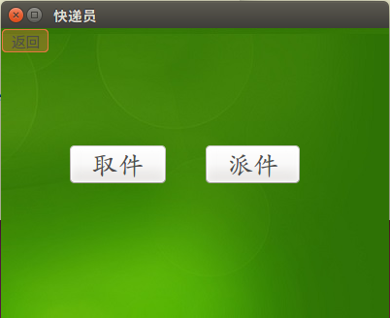
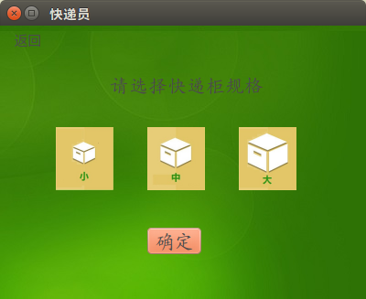
UI界面实现介绍

Slide 10
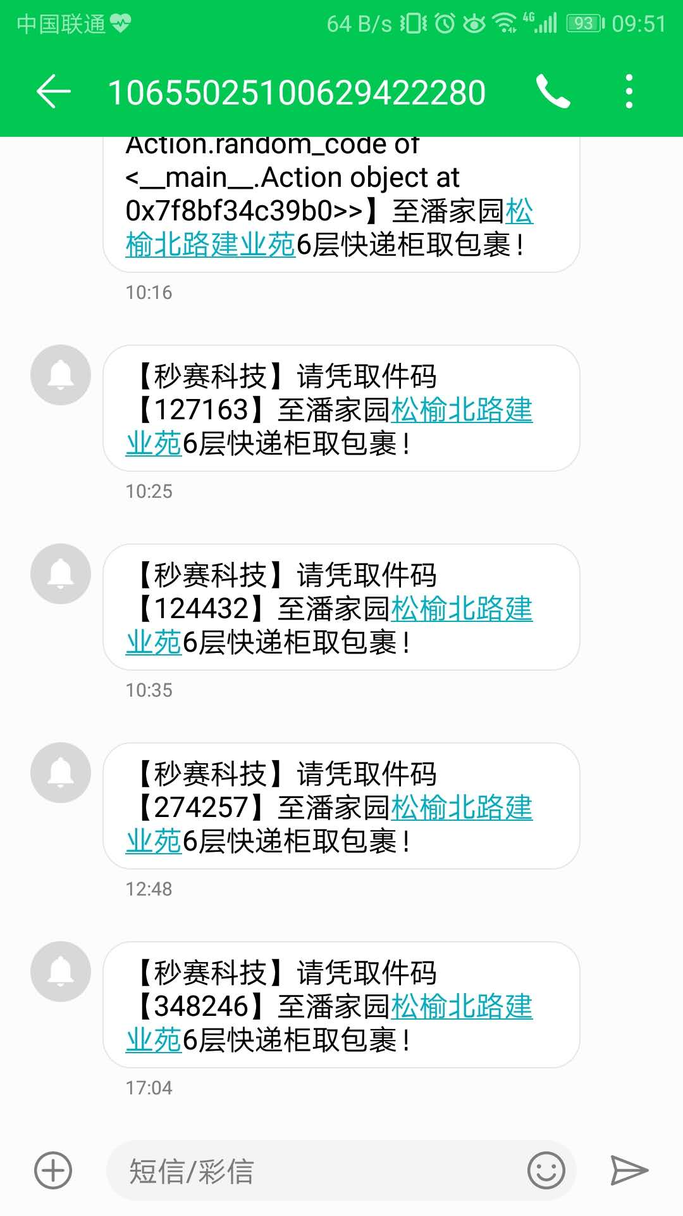
短信验证码实现介绍
第三方短信接口:
秒赛科技
1.注册
2.调用其代码
3.根据短信需求,修改代码中的对应的数据
4.在服务器端调用接口
1

Slide 11
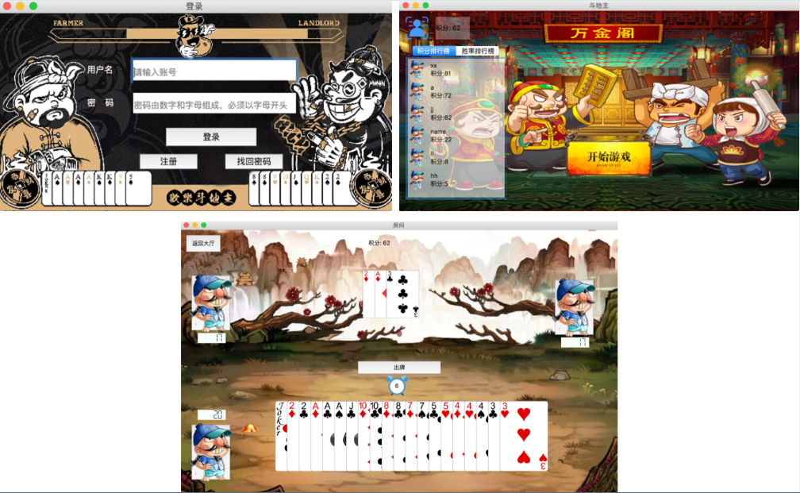

Slide 12
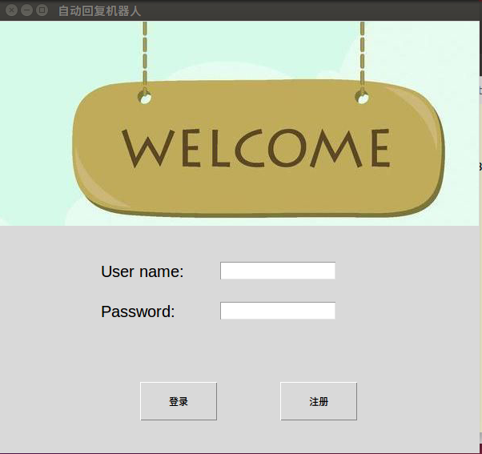

Slide 13
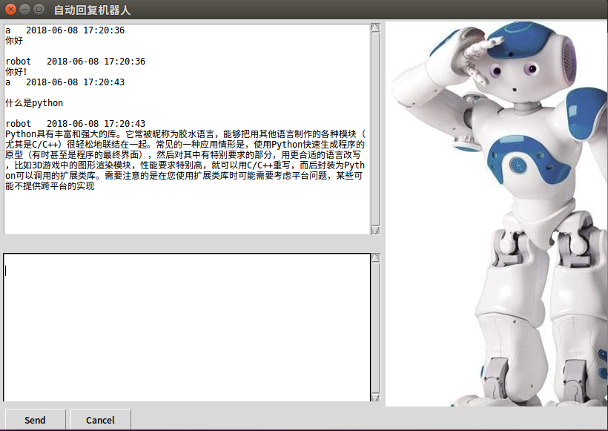

Slide 14
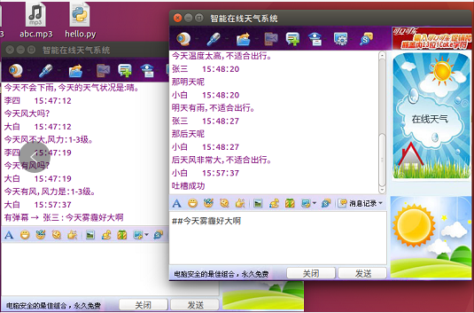

Slide 15
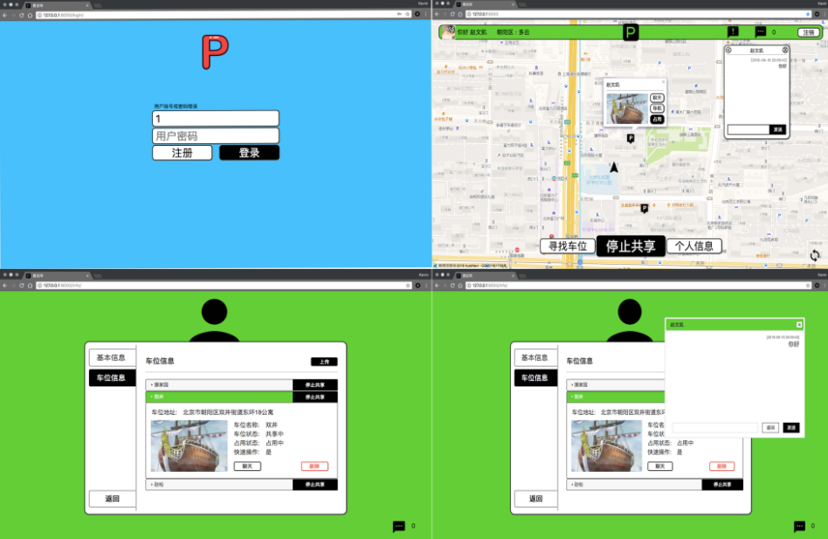

Slide 16
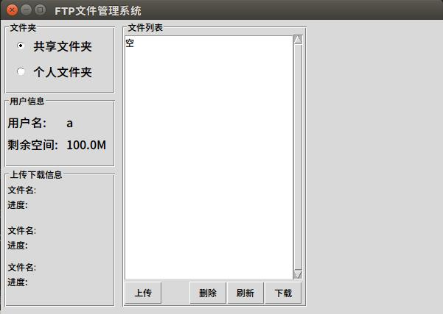

Slide 17
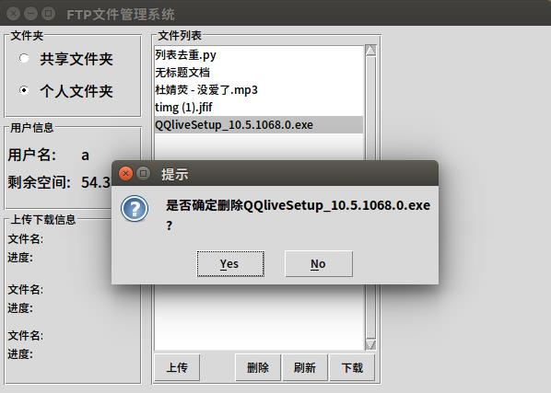

Slide 18
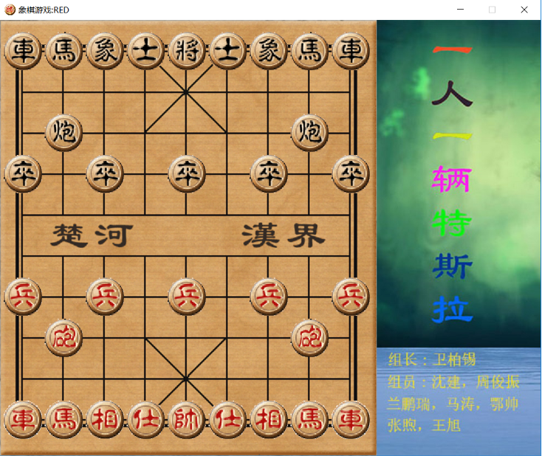

Slide 19
图形用户接口（GUI）选择
PyQT
Tkinter

Slide 20
颁奖时刻

Slide 21
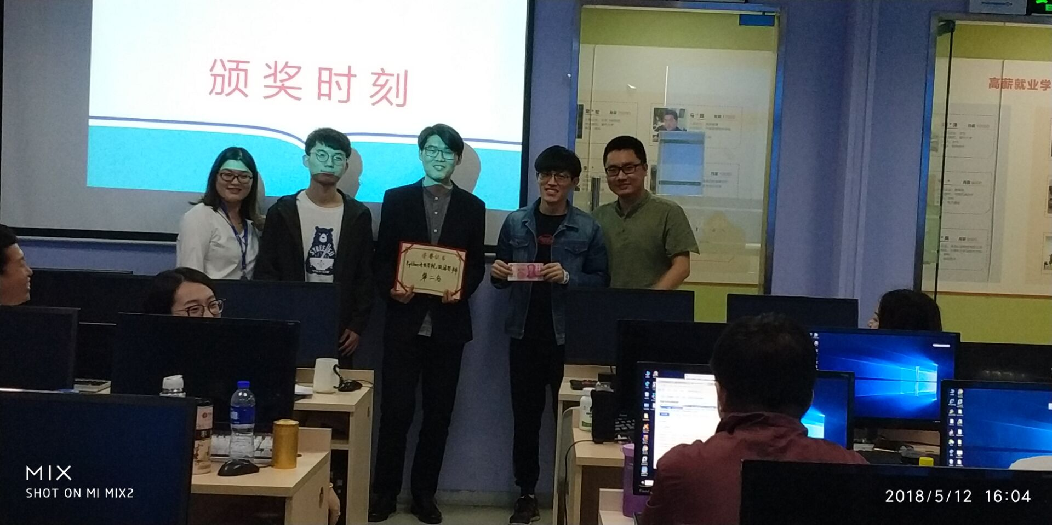

Slide 22
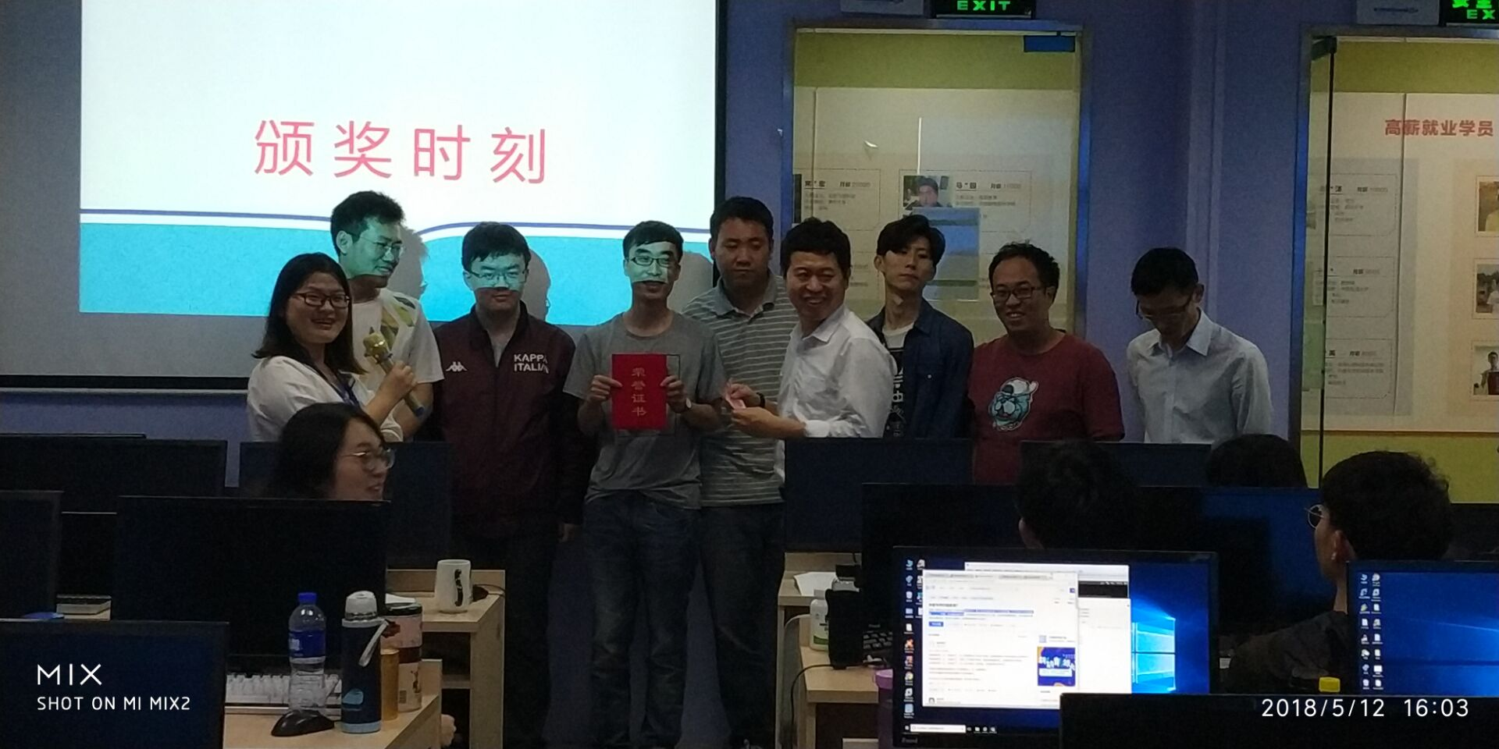

Slide 23
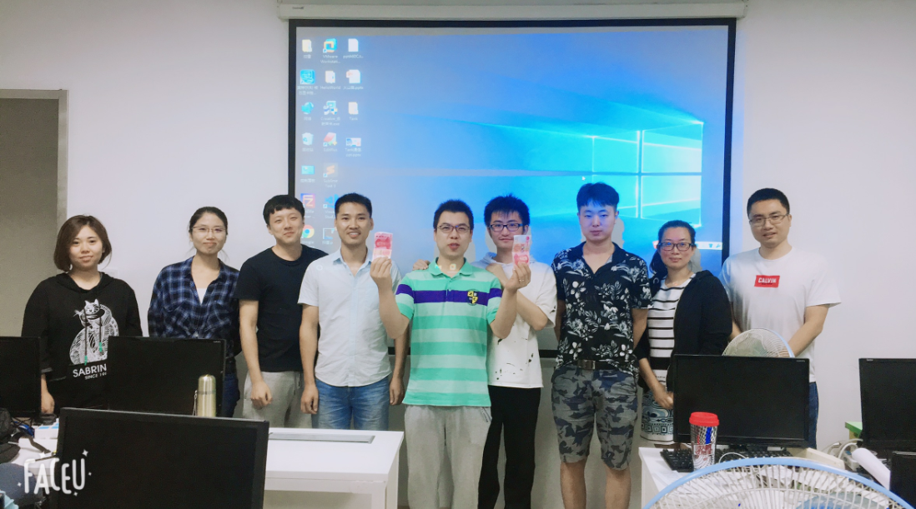

Slide 24
分小组 VS 选项目
1. 分小组选组长
1. 分组时间
脱产学习一月以后
2. 分组要求
1). 自由组队（座位最好相邻或相近）
2). 每组人数5-8人，避免出现1-2人的团队
3). 项目老师对组长进行交流，了解组长的协调开发能力，通过了解判断该组长能否带领团队完成选择的任务
4). 确定小组名 和 口号
2. 选项目
1. 各小组选项目时间
4天之内选定本组项目

Slide 25
提交项目 VS 写项目
1. 各小组项目公布方式
通过4天的资料收集和思考，团队头脑风暴开会讨论确定项目功能，组长以文档的方式汇报老师
2. 项目的设计及实现
1. 时间 : 3周左右
2. 具体的实现，数据结构的设计
3. 可对设计过程中某些功能进行调整，组长向老师汇报各成员任务的进展
4. 具体的编码实现，调试测试
3. 项目交付日期（ Web前端课程结束之前）

Slide 26
准备答辩
1. 准备答辩
1. 时间 : 一个周末的时间
2. 根据答辩的流程设计PPT，流程如下：
团队介绍 --> 项目介绍(包括演示) -->设计实现(原理)介绍，分工协作介绍 --> 成员介绍各自模块 -->总结

Slide 27
项目答辩
- 1. 时间: 课程第三阶段Web前端课程结束的周末
2. 答辩评委介绍（讲师、班主任、企业合作、项目经理… …）
3. 评分规则，答辩方式介绍，分组情况介绍，分组答辩开始....... （每个组按下顺序循环进行）
1). 团队介绍 （口号，梦想，兴趣爱好，成员(包括特长)介绍） [组长]
2). 项目介绍
2.1 总体功能介绍，设计思路，项目演示。[组长或者其委派的成员]
2.2 分功能模块实现介绍，以及成员的分工介绍。[组长或者其委派的成员]
2.3 成员介绍各自功能实现及代码展示[成员]
2.4 项目总结[组长或者其委派的成员]
3). 评委提问、点评、打分环节
4. 名次公布，颁奖
5. 活动总结

Slide 28
评分标准
评分选项
项目功能
团队协作
表达能力（小组成员答辩不超过5分钟）
答辩应变
PPT/代码风格

Slide 29
答辩项目选题

Slide 30
FTP文件上传下载(图形界面)
网络聊天室(图形界面)
网络五子棋(图形界面)
简易智能机器人
欢乐斗地主
高德地图租房小程序
易泊车
员工后台管理系统
图书管理系统(图形界面)
中国象棋(图形界面)

Slide 31
加油吧同学们！

